Slide 1

Mata Kuliah Elektro Dinamika
POTENSIAL LISTRIK (ELECTRIK POTENTIAL)
Disusun Oleh:
Novi Tri Rahayu Ningsih (2123022007)
延迟符号

Slide 2


LATAR BELAKANG
Selain itu kita sering susah membedakan antara potensial listrik dengan medan listrik,tegangan listrik, hambatan listrik maupun kuat arus listrik. Namun bukan itu yang akan kami jelaskan dalam makalah kali ini, melainkan apa itu potensial listrik .
Kita sering memanfaatkan adanya potensial listrik dalam sebuah perangkat kelistrikan contohnya radio, televisi dan bahkan komputer atau laptop. Kita juga sering menggunakan alat yang terdiri dari komponen bernama kapasitor. Namun kita sering tidak mau tahu tentang apa dan bagaimana alat yang kita gunakan bekerja, sehingga bila ada kerusakan atau kesalahan dalam menggunakan kita sering tidak sadar dan berakibat fatal bagi perangkat tersebut.

Slide 3

Rumusan Masalah
Apa itu potensial listrik ?
1
Bagaimana prinsip kerja potensial listrik?
2
Contents

Slide 4
Tujuan
Pembaca dapat memahami apa itu potensial listrik
Pembaca dapat memahami cara menghitung potensial listrik.
Pembaca dapat memahami prinsip kerja potensial listrik

Slide 5
Batasan Masalah
Pengertian potensial listrik
1
Prinsip kerja potensial listrik
2
3
Cara menghitung potensial listrik
Contents

Slide 6


Pembahasan
Karena potensial listrik adalah energi potensial elektrostatik per satuan muatan, maka satuan SI untuk beda potensial adalah joule per coulomb atau volt (V).
Potensial Listrik merupakan besarnya energi potensial listrik pada setiap satu satuan muatan. Potensial listrik juga merupakan besaran skalar yang berkaitan dengan kerja dan energi potensial pada medan listrik.

Slide 7
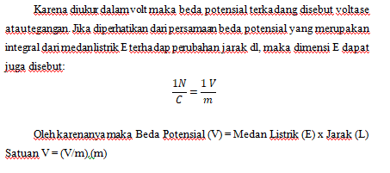

Slide 8
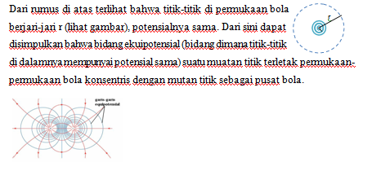
Potensial Listrik Akibat Satu Muatan Titik
Sebuah titik yang terletak di dalam medan listrik akan memiliki potensial listrik. Potensial listrik yang dimiliki titik tersebut besarnya ditentukan oleh:

Slide 9

Potensial Listrik Akibat Beberapa Muatan
Apabila terdapat beberapa muatan listrik maka potensial listrik pada suatu titik merupakan jumlah aljabar potensialnya terhadap tiap-tiap muatan. Misalnya jika kita mempunyai tiga buah muatan yaitu q₁, q₂, q₃, maka potensial listrik di titik yang berjarak r₁, r₂, r₃ dari ketiga muatan tersebut adalah :

Slide 10
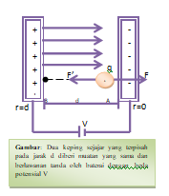
Potensial Listrik Pada Dua Keping Sejajar
Konduktor dua keping sejajar adalah dua keping logam sejajar yang dihubungkan dengan sebuah baterai sehingga kedua keping mendapatkan muatan yang sama tetapi berlawanan tanda. Bentuk keping sejajar seperti ini disebut kapasitor. Di antara dua keping akan dihasilkan medan listrik yang serba sama dengan arah dari keping positif ke keping negatif. Medan listrik yang serba sama seperti ini disebut medan listrik homogen.

Slide 11
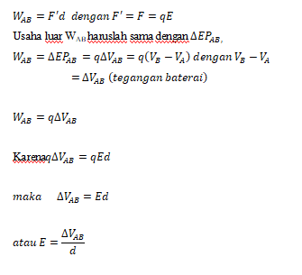
Pada muatan positif q bekerja gaya listrik F = qE yang arahnya ke kanan. Untuk memindahkan muatan positif q dari A ke B (ke kiri) kita harus melakukan gaya F’ yang melawan gaya F, tetapi besar gaya F’ sama dengan besar F (F’=F). Usaha luar yang dilakukan untuk memindahkan muatan q dari A ke B adalah:

Slide 12
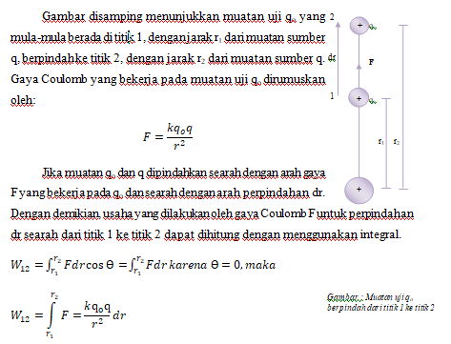
Formulasi Energi Potensial Listrik

Slide 13
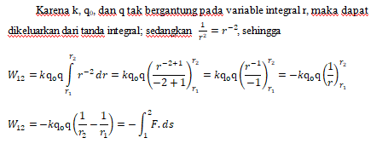

Formulasi Energi Potensial Listrik
Sebagaimana halnya medan gaya gravitasi, medan gaya Coulomb juga merupakan medan gaya konseravtif. Gerak partikel bermuatan q dalam ruang bermedan listrik dapat dianalogikan dengan gerak partikel bermassa m dalam medan gravitasi dekat permukaan bumi. Karena gaya Coulomb termasuk gaya konservatif, sehingga memenuhi persamaan:
Jika W₁₂ pada ruas kanan kita substitusikan ke dalam persamaan ini, maka kita peroleh:

Slide 14
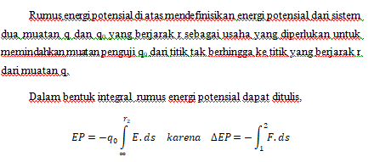
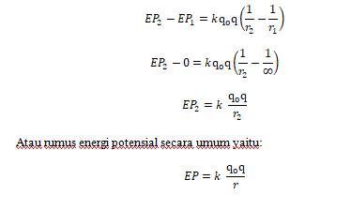
Formulasi Energi Potensial Listrik
Persamaan di atas tidak mendefinisikan energi potensial listrik. Untuk mendapatkan definisi potensial listrik, kita anggap r₁ tak berhingga, dan kita definisikan EP₁ =0. Dengan menggunakan persamaan di atas kita peroleh definisi energi potensial sistem dua muatan ini.

Slide 15
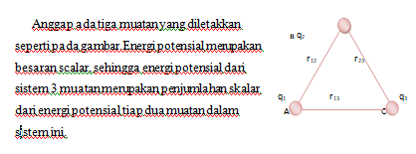

Energi Potensial Dari Beberapa Muatan

Slide 16
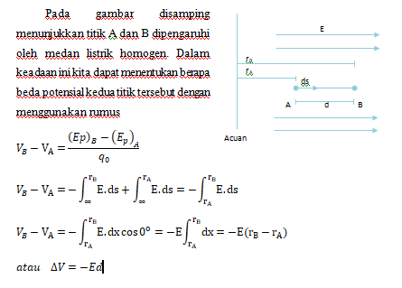
Beda Potensial Listrik Dalam Medan Uniform
Perilaku sebagai fenomena yang bisa diamati dan diidentifikasi
1
2
Kebutuhan terhadap tingkah laku yang kurang adaptif
3
Tujuan tingkah laku adalah hal yang khusus, terpisah, dan bergantung pada individu
4
Teori tingkah laku fokus pada “hal-hal yang ada disini dan terjadi saat ini”
Contents

Slide 17
Prinsip kerja Potensial Listrik
Suatu muatan uji hanya dapat berpindah dari satu posisi ke posisi lain yang memiliki perbedaan potensial listrik sebagaimana benda jatuh dari tempat yang memiliki perbedaan ketinggian.
Potensial listrik yang ditimbulkan oleh beberapa muatan sumber dihitung menggunakan penjumlahan aljabar
Beda potensial dari suatu muatan listrik di suatu titik di sekitar muatan tersebut dinyatakan sebagai potensial mutlak atau biasa disebut potensial listrik saja
Catatan: tanda (+) dan (–) dari muatan perlu diperhitungkan dalam perhitungan potensial listrik.

Slide 18
KESIMPULAN
Dari analisa dan pembahasan, dapat ditarik kesimpulan bahawa potensial listrik adalah beda potensial dari suatu muatan listrik di suatu titik di sekitar muatan sehingga membentuk perputaran muatan listrik dari positif ke negatif, potensial listrik disebut juga tegangan listrik.
Kapasitor adalah komponen elektronika yang digunakan untuk menyimpan muatan dan energi listrik dengan kapasitas kapasitansinya adalah .
Dengan begitu hubungan antara potensial listrik dengan kapasitor adalah kapasitor digunakan untuk menyimpan muatan dimana muatan itu sendiri bergerak, dan muatan itu disebut potensial listrik. Tanpa potensial listrik sutatu rangkaian tertutup tidak akan bekerja karena tidakada listrik yang bergerak.
Contents

Slide 19
SEKIAN &TERIMA KASIH
PPT模板下载：WWW.HOMEPPT.COM/moban/ 行业PPT模板：WWW.HOMEPPT.COM/hangye/
节日PPT模板：WWW.HOMEPPT.COM/jieri/ PPT素材下载：WWW.HOMEPPT.COM/sucai/
PPT背景图片：WWW.HOMEPPT.COM/beijing/ PPT图表下载：WWW.HOMEPPT.COM/tubiao/
优秀PPT下载：WWW.HOMEPPT.COM/xiazai/ PPT教程： WWW.HOMEPPT.COM/powerpoint/
Word教程： WWW.HOMEPPT.COM/word/ Excel教程：WWW.HOMEPPT.COM/excel/
资料下载：WWW.HOMEPPT.COM/ziliao/ PPT课件下载：WWW.HOMEPPT.COM/kejian/
范文下载：WWW.HOMEPPT.COM/fanwen/ 试卷下载：WWW.HOMEPPT.COM/shiti/
教案下载：WWW.HOMEPPT.COM/jiaoan/ PPT论坛：www.homeppt.cn
延迟符号

